Slide 1

WSZYSTKIEGO NAJLEPSZEGO Z OKAZJI DNIA KOBIET

Slide 2

WASZE ŻYCZENIA

Slide 3
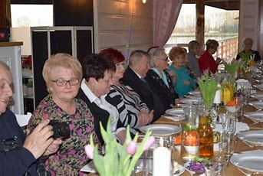
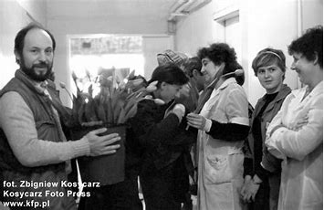
DZIEŃ KOBIET KIEDYŚ

Slide 4

HISTORIA DNIA KOBIET
Pierwszy Dzień Kobiet był obchodzony 28 lutego 1909 roku, kiedy został ustanowiony przez Socjalistyczną Partię Ameryki po zamieszkach i strajkach w Nowym Jorku. Rok później Międzynarodówka Socjalistyczna w Kopenhadze zdecydowała, że Dzień Kobiet zostanie świętem międzynarodowym, przenosząc jego obchody na 8 marca. Stało się to podczas konferencji, na którą przybyło ponad 100 kobiet z 17 krajów.

Slide 5

ŻYCZENIA

Slide 6

TO JUŻ KONIEC WSZYSTKIEGO NAJLEPSZEGO

